Slide 1
কনটেন্ট টি যদি ডাউনলোড দেখেন তাহলে মজা পাবেন এবং ক্লাসে ও ব্যাবহার করতে আগ্রহী হবেন । আর সব চেয়ে গুরুত্ত্ব পূর্ন যে ব্যাপারটি তা হল আমার প্রায় স্লাইডে নোট দেওয়া আছে , নোট গুলো একটু পড়তে হবে । যদি ভাল লাগে প্রয়োজনে এডিট করে ক্লাসে ব্যাবহার করতে পারেন । আপনারা f5 চেপে স্লাইড শো শুরু করতে হবে ।
এই স্লাইডটি সন্মানিত শিক্ষকদের জন্য
Notes:
এ স্লাইডটি হাইড করে রাখা হয়েছে।

Slide 2
আমাদের রসায়ন ক্লাসে সবাইকে স্বাগতম

Slide 3
পাঠ পরিচিতি
শ্রেণিঃ অষ্টম
বিষয়ঃ বিজ্ঞান
অধ্যায়ঃ দশম
পাঠঃ ১-2
মোঃ রকিবুল হাসান (রাসেল)
বি এসসি অনার্স এবং এম এস সি (গণিত) সহকারী শিক্ষক, কে ভি এন উচ্চ বিদ্যালয় হাইমচর ,চাঁদপুর ।
Email : rakibul893@gmail.com

Slide 4
লেবুর রসের স্বাদ কেমন?
চুনের পানি হলো…
লিটমাস পেপার হলো…
Notes:
এই ছবি গুলো দেখিয়ে প্রশ্ন করে ছাত্র-ছাত্রীদের কাছ থেকে পাঠের শিরোনাম বের করে নিয়ে আসার চেষ্টা করতে হবে ।

Slide 5
অম্ল, ক্ষারক ও নির্দেশক

Slide 6
এই পাঠ শেষে শিক্ষার্থীরা ...
অম্ল ও ক্ষারক কী তা বলতে পারবে;
নির্দেশক বলতে কী বুঝায় তা বলতে পারবে;
নির্দেশক দ্বারা অম্ল ও ক্ষারক সনাক্ত করতে পারবে।

Slide 7
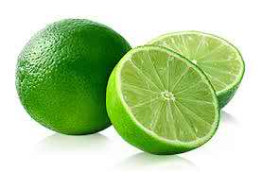
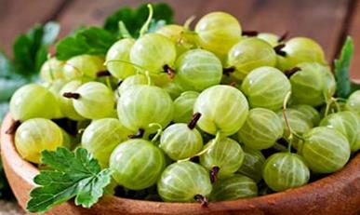
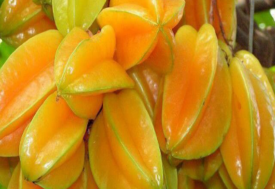
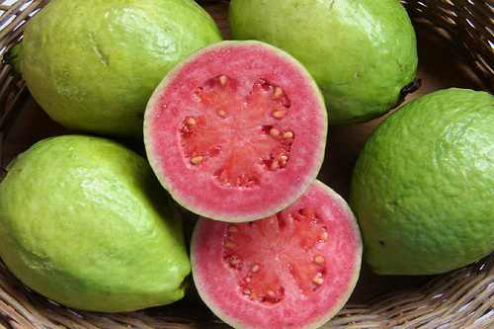
তোমরা কী বলতে পারো ফলগুলির স্বাদ কিরুপ এবং কেন?
তাহলে টকস্বাদযুক্ত পদার্থকে কী বলা হয়?
Notes:
প্রথম শিখন ফল( এসিড) অনুযায়ী পাঠ উপস্থাপন ,শিক্ষার্থীদের প্রশ্ন জিজ্ঞাসা করে শিক্ষক নিজে বিস্তারিত বলতে হবে ।

Slide 8
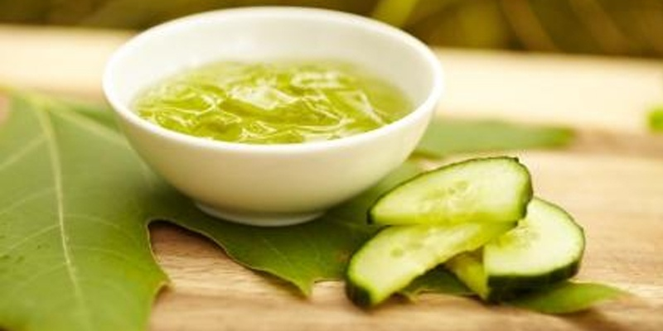
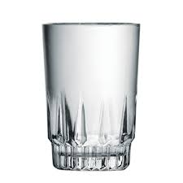
জোড়ায় কাজ
লেবুর রস এবং লিটমাস কাগজ দিয়ে পরীক্ষা করে ফলাফল পর্যবেক্ষণ কর।
সময়ঃ ১২ মিনিট
লেবুর রস
কাঁচের গ্লাস
লিটমাস কগজ
অনুরুপভাবে আঙ্গুর, তেতুল, টমেটো, আমলকি নিয়ে পরীক্ষা করে ফলাফল খাতায় লিখ।
Notes:
প্রথম শিখন ফল অনুযায়ী শিক্ষার্থীদের জোড়ায় কাজ দিয়ে তা উপস্থাপন করা ।

Slide 9
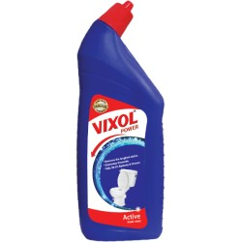
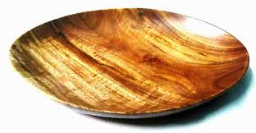
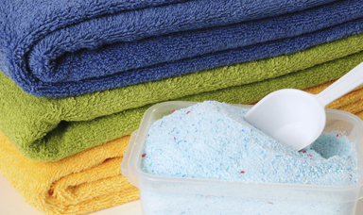
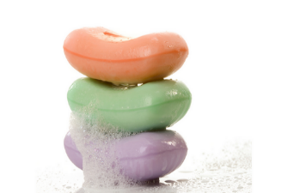
উপরের চিত্রের পদার্থ গুলোর স্বাদ কেমন?
এগুলো.........
এদের স্বাদ পরীক্ষা না করাই ভাল।
Notes:
প্রথম শিখন ফল( ক্ষার ) অনুযায়ী পাঠ উপস্থাপন ,শিক্ষার্থীদের প্রশ্ন জিজ্ঞাসা করে শিক্ষক নিজে বিস্তারিত বলতে হবে ।

Slide 10
একক কাজ
সময়ঃ ৩ মিনিট
প্রশ্নঃ অম্ল বা এসিড কাকে বলে?
প্রশ্নঃ ক্ষারক কাকে বলে?

Slide 11
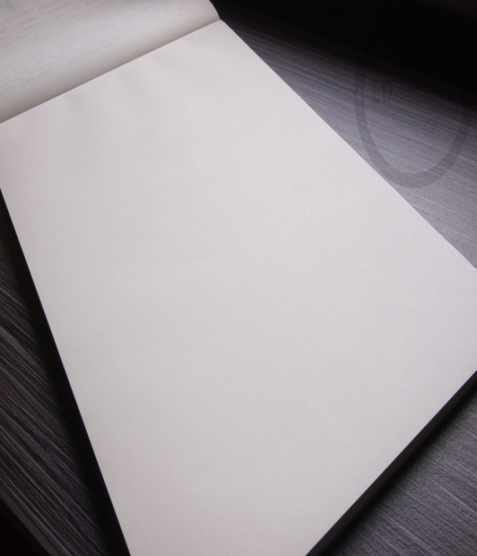
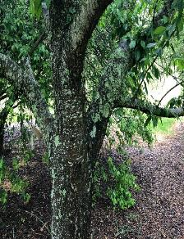
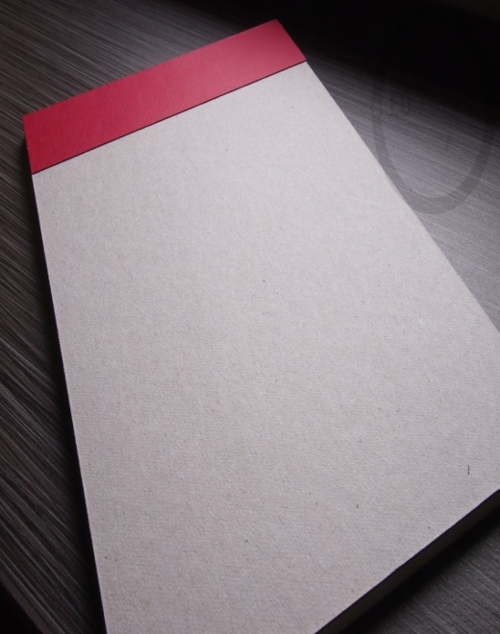
লিটমাস কাগজ বা নির্দেশক
সাধারন কাগজ
লিচেন গাছ
লিটমাস কাগজ
তাহলে বল লিটমাস কাগজ তৈরী হয় কিভাবে?
Notes:
২য় শিখনফল( নির্দেশক) অনুযায়ী পাঠ উপস্থাপন ,শিক্ষার্থীদের প্রশ্ন জিজ্ঞাসা করে শিক্ষক নিজে বিস্তারিত বলতে হবে ।

Slide 12
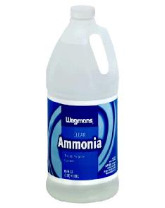
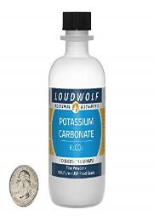
নীল লিটমাস কাগজ
লিটমাস কাগজ
পটাসিয়াম কার্বনেট
অ্যামোনিয়া
নীল লিটমাস
Notes:
২য় শিখনফল( নির্দেশক) অনুযায়ী পাঠ উপস্থাপন ,শিক্ষার্থীদের প্রশ্ন জিজ্ঞাসা করে শিক্ষক নিজে বিস্তারিত বলতে হবে ।

Slide 13
লাল লিটমাস কাগজ
নীল লিটমাস
লাল লিটমাস
সালফিউরিক এসিড
তাহলে বলা যায় নীল লিটমাসে সালফিউরিক এসিড যোগ করলে লাল লিটমাস ..........
Notes:
২য় শিখনফল( নির্দেশক) অনুযায়ী পাঠ উপস্থাপন ,শিক্ষার্থীদের প্রশ্ন জিজ্ঞাসা করে শিক্ষক নিজে বিস্তারিত বলতে হবে ।

Slide 14
দলীয় কাজ
সময়ঃ ১২ মিনিট
চুনের পানিতে লিটমাস কাগজ মিশিয়ে পর্যবেক্ষণ কর
উপকরণ
চুনাপাথর
চামচ
কাঁচের গ্লাস
লিটমাস পেপার
ফলাফল
চুনের পানি ক্ষারীয় পদার্থ
Notes:
৩য় শিখনফল অনুযায়ী শিক্ষার্থীদের দলীয় কাজ দিয়ে তা উপস্থাপন করা ।

Slide 15
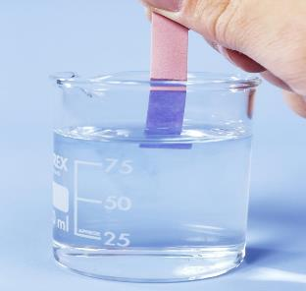
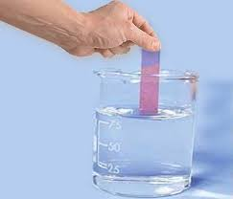
নিচের চিত্র দু’টি দেখ এবং তোমার পরীক্ষণের সঙ্গে তুলনা কর
চিত্র -১
চিত্র -২
ক্ষারীয় দ্রবণে লাল লিটমাস কাগজ নীল বর্ণ ও অম্লীয় দ্রবণে নীল লিটমাস কাগজ লাল বর্ণ ধারণ করে ।
ফলাফল

Slide 16
বহুনির্বাচনী প্রশ্ন
প্রশ্নঃ ১
লেবুর রসে কোন এসিড থাকে ?
(ক) এসিটিক এসিড
(খ) অক্সালিক এসিড
সঠিক উত্তর জানতেবৃত্তে ক্লিক করি
(গ) ম্যালিক এসিড
(ঘ) সাইট্রিক এসিড
প্রশ্নঃ ২
NaOH রাসায়নিক পদার্থটি -
i. ক্ষারীয় প্রকৃতির।
ii. নীল লিটমাসকে লাল করে।
iii. সাবানের মূল উপাদান।
নিচের কোনটি সঠিক?
(ক) i
(খ) i, ii
সঠিক উত্তর জানতেবৃত্তে ক্লিক করি
(গ) i, iii
(ঘ) i, ii, iii

Slide 17
মূল্যায়ন
অম্ল বা এসিড কী?
ক্ষারক কী ?
লিটমাস কাগজ কীভাবে তৈরি করা হয় ?
লাল লিটমাস কীভাবে তৈরি করা হয়?

Slide 18
আমলকী ,জলপাই ও তেতুলের স্বাদ পর্যবেক্ষণ করে ফলাফল খাতায় লিখ।

